Slide 1
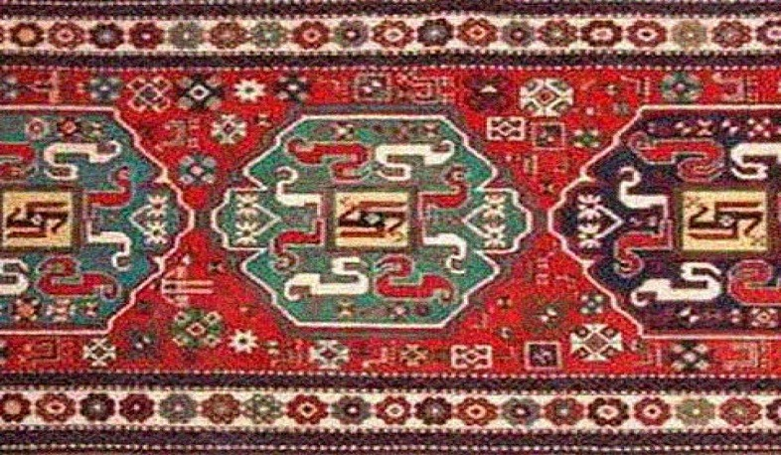
Հայկական գորգ

Slide 2
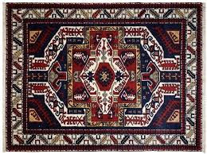
Ինչ է գորգը՞
Գորգ, զարդանախշերով, խավածածկ կամ առանց խավի քառանկյուն գեղարվեստական գործվածք։ Ծառայում է որպես փռոց, ծածկոց, վարագույր, բնակարանը տաքացնելու, զարդարելու ինչպես նաև ձայնակլանման համար։ Գորգերը հիմնականում հյուսում են թելերից։ Հանդիպում են նաև ասեղնագործ և գույնզգույն կտորներից կարված գորգեր։

Slide 3
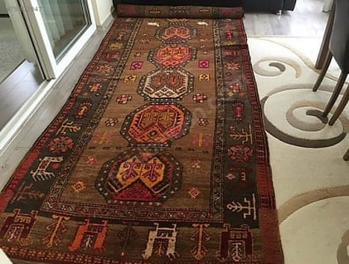
Հայկական գորգ
Հայաստանում գորգագործությունը՝ իբրև արհեստ զարգացած է եղել դեռևս վաղնջական ժամանակներից։ Այս մասին են վկայում Արենի 1 քարայրում գտնված գործվածքները, մ. թ. ա. 5-րդ դարի թվագրվող պազիրիկ գորգը, ինչպես նաև հայկական գորգարվեստի մասին մի շարք պատմաբանների կողմից պահպանված հիշատակություններ:
Պատմական Հայաստանում գորգերն ու կարպետները համարվում էին առաջին անհրաժեշտության իրեր։ Դրանք փռում էին հատակին, կախում պատերից և գործածում որպես ծածկոց։ Գրեթե բոլոր բնակավայրերում գործում էին կարպետներ՝ քիլիմներ, ծածկոցներ, վարագույրներ, թամբեր, խուրջիններ, վերմակներ, աղի տոպրակներ, ձիու ծածկոցներ և գորգեր։

